Slide 1


层次分析法建模
8.1 预备知识
8.2 层次分析法建模的基本步骤
8.3 层次分析法建模的应用实例
y

Slide 2
层次分析模型
日常工作、生活中的许多决策问题
背景
作比较判断时人的主观选择起相当大的作用，各因素的重要性难以量化
Saaty于20世纪70年代末提出层次分析法 AHP (Analytic Hierarchy Process)
AHP——一种定性与定量相结合的、系统化、层次化的分析方法

Slide 3
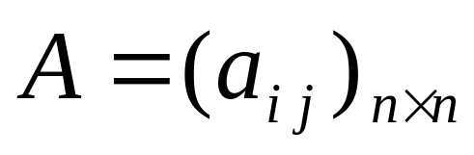
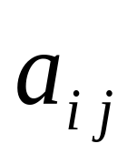
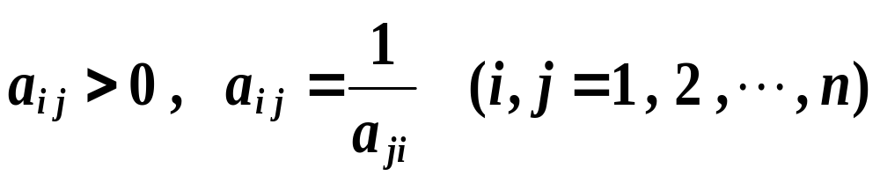

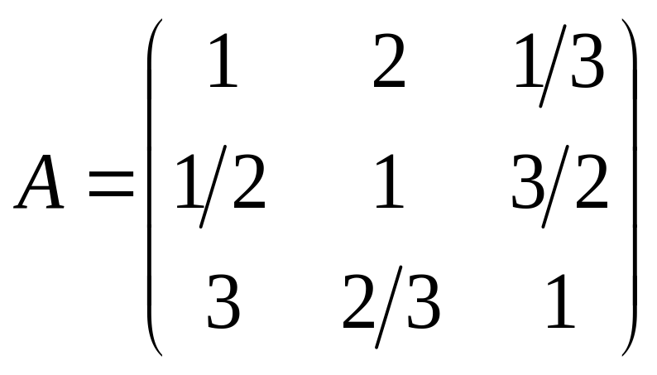
8.1 预备知识
1、正互反矩阵：设
, 若元素
满足
则称
为正互反矩阵。例如

Slide 4
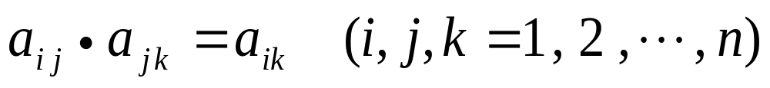
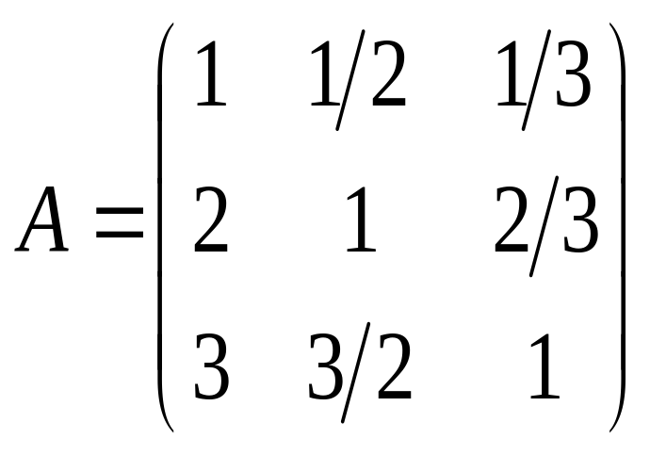
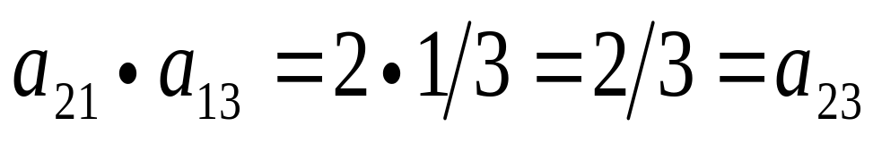
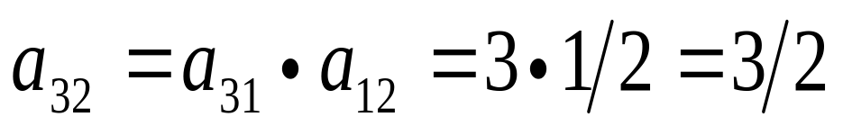
2、一致阵：若
为一个正互反矩
阵，且满足
则称
为一致阵。例如

Slide 5
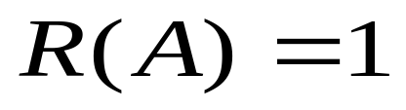

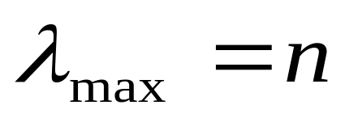
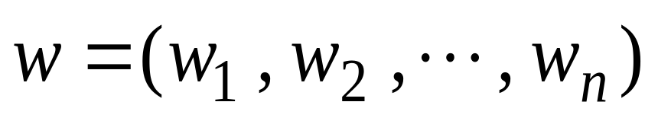
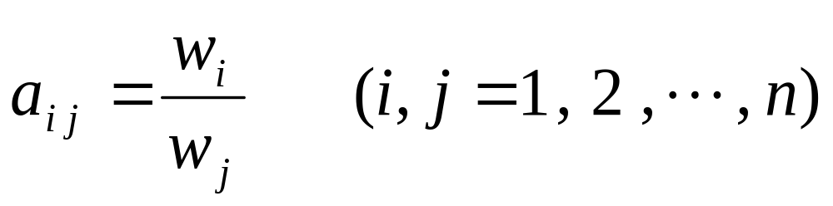
3、一致阵的性质：
的各行（列）的元素对应成比例，从而
（1）
；
的最大特征值为
，其余特
（2）
征值均为零 ；
若
对应的特征向量为
（3）
则
。

Slide 6
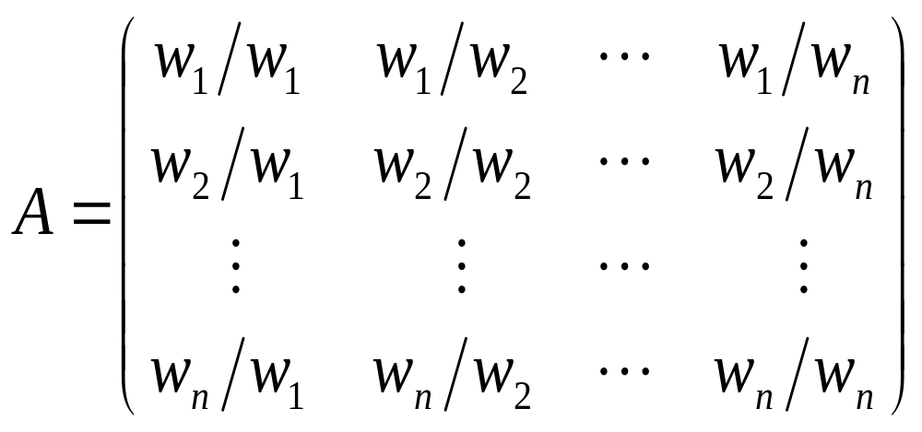
注：
1）若
为一致阵，则
可表示为：
2）若
为一致阵，则
的任一列向量均为
的特征向量。

Slide 7

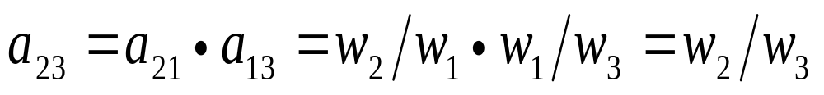
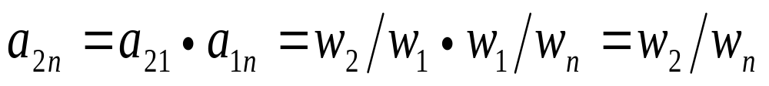

Slide 8
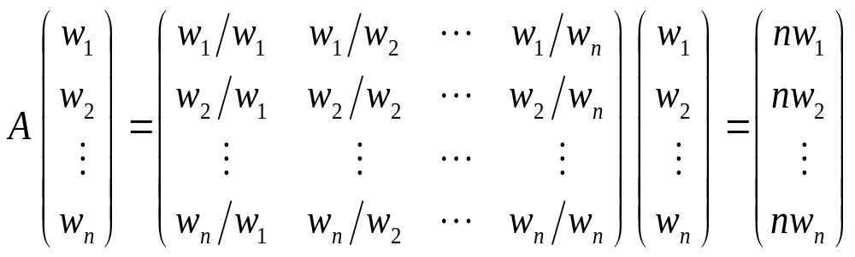
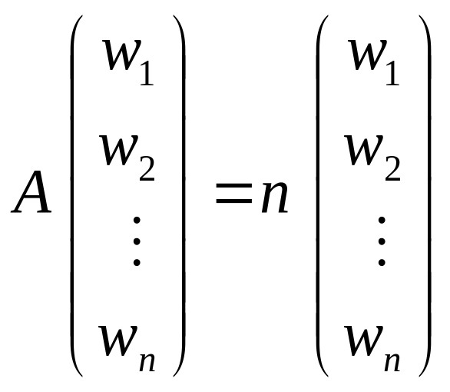
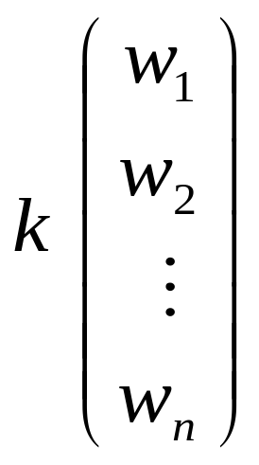
即
也是特征向量。

Slide 9
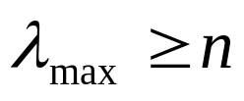




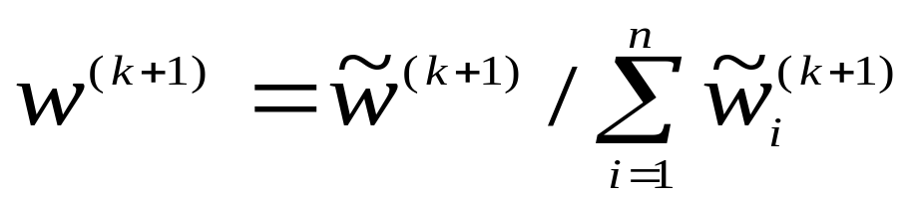
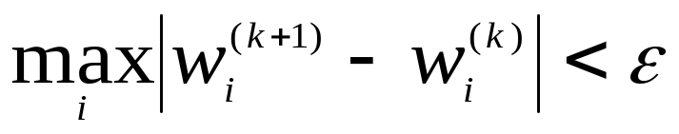
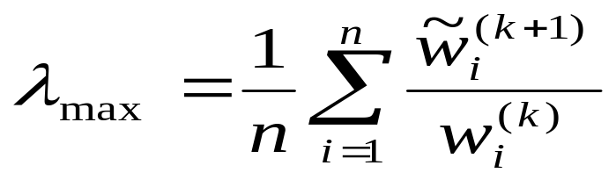
4、定理：
设
为
阶正互反矩阵，则
最大特征值
，
当
时，
为一致阵。
注：
阶正互反阵
为一致阵
最大特征值
5、正互反矩阵的最大特征值与特征向量的求法：
（1）幂法：
归一化：分量之和为1
1）任取归一化初始向量 w ⁽⁰⁾, k:=0，设置精度ε
2) 计算
3）归一化
4）若
，停止；否则转2
5) 计算

Slide 10
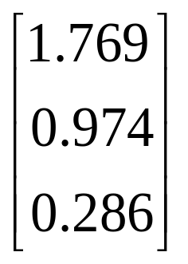
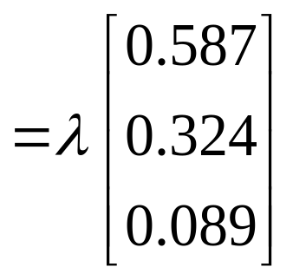
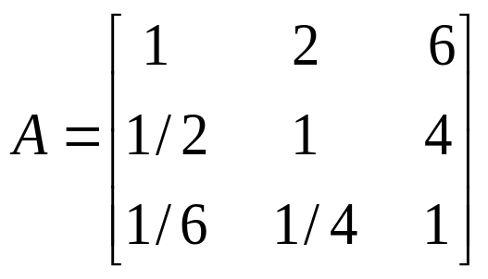
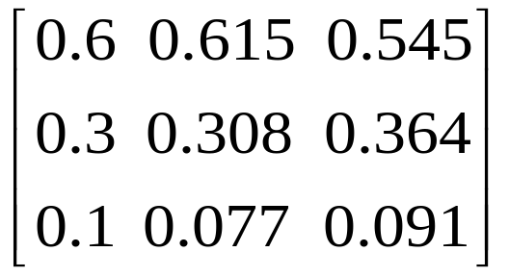
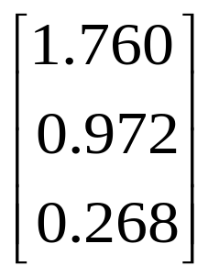
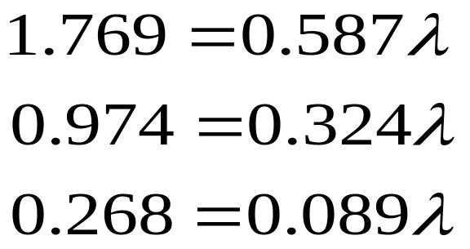
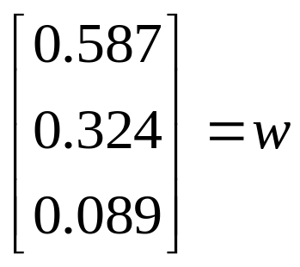
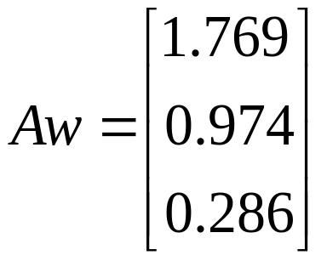

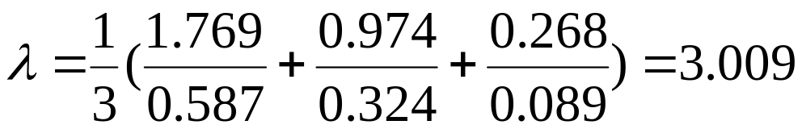
（2）和法：
例：
列向量归一化
按行求和
归一化
精确结果: w=(0.588,0.322,0.090)^{T}, λ=3.010

Slide 11
8.2 层次分析法的基本步骤
例. 选择旅游地
如何在3个目的地中按照景色、费用、居住、饮食和旅途条件等因素选择.
步骤：
1、建立层次结构模型：
将决策问题分为3个层次：目标层O，准则层C，方案层P；每层有若干元素， 各层元素间的关系用相连的直线表示。

Slide 12
目标层
O(选择旅游地)
C₁
景色
C₂
费用
C₃
居住
C₄
饮食
C₅
旅途
准则层
方案层
P₁
桂林
P₂
黄山
P₃
北戴河

Slide 13

2. 通过相互比较构造判断矩阵，确定各准则对目标的权重，及各方案对每一准则的权重。
3. 将上述两组权重进行综合，确定各方案对目标的权重。
层次分析法将定性分析与定量分析结合起来完成以上步骤，给出决策问题的定量结果。

Slide 14
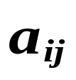


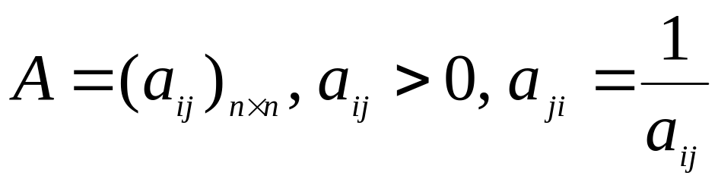
（一）成对比较矩阵和权向量
1、成对比较矩阵：
假设要比较某一层
个因素 C₁,C₂,… , C_{n}对上层一个因
素 O 的影响，
因素之间两两对比，用
表示
和
对O的影响之比。全部比较结果可用成对比较矩阵
来表示。成对比较矩阵 A 为正互反矩阵。
关于选择旅游地

Slide 15
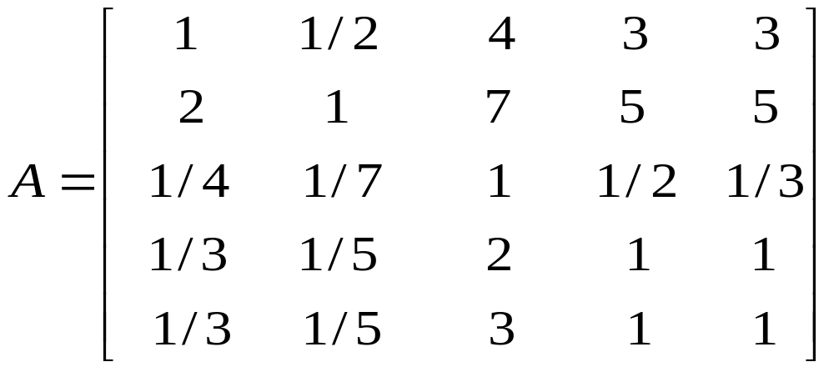
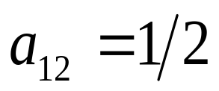
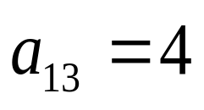
选择旅游地
设要比较各准则C₁,C₂,… , C₅对目标O的重要性
A~成对比较阵
A是正互反阵
表示 C₁与 C₂ 对选择旅游地这个目标O的重要
性之比为 1：2 ；
表示 C₁ 与 C₃ 之比为4：1
要由A确定C₁,… , C₅ 对 O 的权重

Slide 16
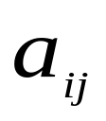
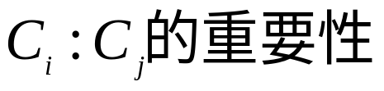
2、比较尺度（1－9尺度）
Saaty 等人提出1~9尺度——a_{ij} 取值1,2,… , 9及其互反数1,1/2, … , 1/9
2 4 6 8
尺度 1 3 5 7 9
相同 稍强 强 明显强 绝对强
心理学家认为成对比较的因素不宜超过9个
用1~3,1~5,…1~17,…,1^{p}~9^{p} (p=2,3,4,5), d+0.1~d+0.9 (d=1,2,3,4)等27种比较尺度对若干实例构造成对比较阵，算出权向量，与实际对比发现， 1~9尺度较优。

Slide 17
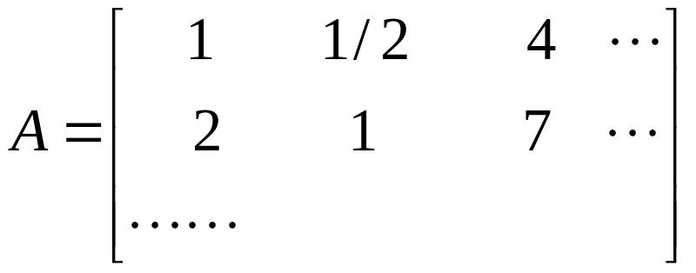
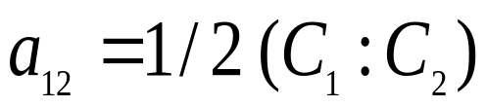
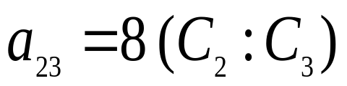
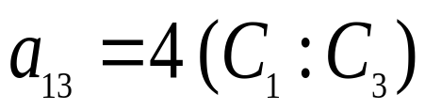
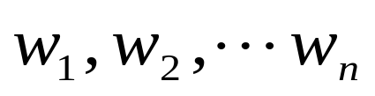
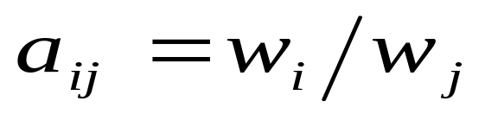
3、一致性与权向量：
一致比较
不一致
即成对比较是不一致（由于各种因素及主观倾向的干扰）。
允许不一致，但要求不一致的程度在允许的范围内
先考察完全一致的情况：
将一块大石头 O 砸成 n 块小石头 C₁,C₂,… , C_{n} ，它
们的重量为
。作成对比较矩阵，令

Slide 18
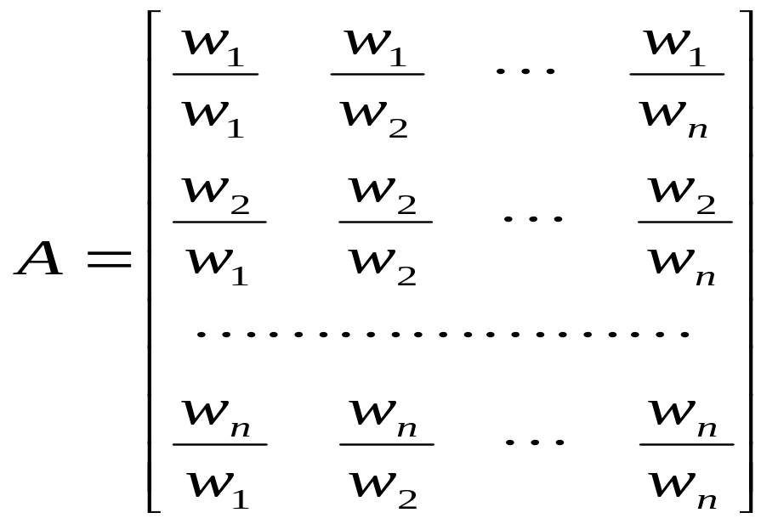
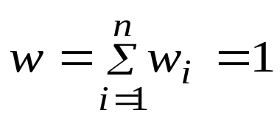
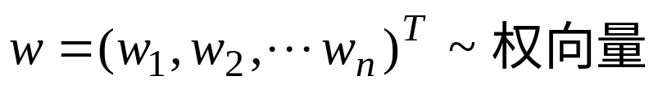

则
为一致阵。设
，则 n 块小石头对大石头
的权重（即在大石头中占的比重）为
而
为
的特征向量。

Slide 19
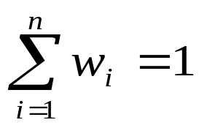
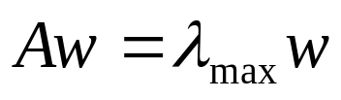
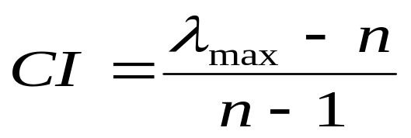


注：
当成对比较矩阵 A 为一致阵时， A 的特征值
的归一化的特征向量 w 为权向量。即权向量满足：
且
（二）一致性检验：
成对比较矩阵通常不是一致阵，不一致的程度要求在一定的范围内。设
称
为一致性指标。当
时，A 为一致阵，
越
大，A 的不一致程度越严重。

Slide 20



设
称
为一致性比率，其中 RI 为随机一致性指标，取值见下表：
Saaty的结果如下（100～500样本）
n
1
2
3
4
5
6
7
8
9
10
11
RI
0
0
0.58
0.90
1.12
1.24
1.32
1.41
1.45
1.49
1.51
注：
当
时，认为 A 的不一致程度在容许范
围内。这时，用成对比较矩阵A 的归一化的特征向量作为权向
量（层次排序权值）。

Slide 21

“选择旅游地”中准则层对目标的权向量及一致性检验
准则层对目标的成对比较阵
最大特征根λ=5.073
权向量(特征向量)w =(0.263,0.475,0.055,0.090,0.110)^{T}
一致性指标
随机一致性指标 RI=1.12 (查表)
通过一致性检验
一致性比率CR=0.018/1.12=0.016<0.1

Slide 22



（三）层次总排序及其一致性检验：
1、层次总排序
计算某一层次所有因素对于总目标相对重要性的排序权
值的过程称为层次总排序（从高到低计算）。
设上一层 A 包含 m 个因素 A₁,A₂,… , A_{m} ，其层次
总权值为
，下一层 B 包含 n 个因素
B₁,B₂,… , B_{n} ，它们对于
的层次排序权值分别为
，B 层总排序
权值（对于总目标）为：

Slide 23





层次 层次 A B |  | B层次总排序权值

Slide 24




Slide 25


2、层次总排序的一致性检验
B 层次总排序的一致性比率为：
要求
。

Slide 26
目标层
O(选择旅游地)
C₁
景色
C₂
费用
C₃
居住
C₄
饮食
C₅
旅途
准则层
方案层
P₁
桂林
P₂
黄山
P₃
北戴河

Slide 27





“选择旅游地”中方案层（第3层）对准则层（第2层）的权向量及一致性检验
方案层对C₁ (景色) 、C₂(费用) 、C₃(居住) 、C₄(饮食) 、C5(旅途)的成对比较阵分别为

Slide 28

层次 P的 权向量与一致性比率分别为:
层次 层次 C P | C₁ C₂ C₃ C₄ C₅
P₁ P₂ P₃ | 0.595 0.082 0.429 0.633 0.166 0.277 0.236 0.429 0.193 0.166 0.129 0.682 0.142 0.175 0.668
CI | 0.003 0.001 0 0.005 0
CR | 0.005 0.002 0 0.009 0
RI=0.58 (n=3)
所有的
均可通过一致性检验

Slide 29
“选择旅游地”中方案层（第3层）对总目标（第1层）的总排序的权向量与一致性检验
层次 层次 C P | C₁ C₂ C₃ C₄ C₅ | 层次 P 总排序权值
 | 0.263 0.475 0.055 0.090 0.110
P₁ P₂ P₃ | 0.595 0.082 0.429 0.633 0.166 0.277 0.236 0.429 0.193 0.166 0.129 0.682 0.142 0.175 0.668 | 0.300 0.246 0.456
CI | 0.003 0.001 0 0.005 0
方案P₁对目标的权重为 0.595×0.263+ 0.082 × 0.475…=0.300
方案层对目标的总排序的权向量为 ( 0.300 , 0.246 , 0.456 )^{T}

Slide 30




层次 层次 C P | C₁ C₂ C₃ C₄ C₅ | 层次 P 总排序权值
 | 0.263 0.475 0.055 0.090 0.110
P₁ P₂ P₃ | 0.595 0.082 0.429 0.633 0.166 0.277 0.236 0.429 0.193 0.166 0.129 0.682 0.142 0.175 0.668 | 0.300 0.246 0.456
CI | 0.003 0.001 0 0.005 0
RI = 0.58 (n=3)
方案层总排序的一致性比率为：

Slide 31
8.3 层次分析法建模的应用实例
例1 资金的合理利用
某工厂有一笔企业留成利润要由厂领导决定如何使用。可供选择的方案有：给职工发奖金、扩建企业的福利设施（改善企业环境、改善食堂等）和引进新技术新设备。如何分配这笔资金？
1⁰、建立层次结构模型（如图）

Slide 32
目标层 Z
合理利用企业利润
调动职工积极性 C₁
提高企业技术水平C₂
改善职工生活条件C₃
准则层 C
发奖金 P₁
扩建福利事业 P₂
引进新技术新设备P₃
措施层 P

Slide 33


2⁰、求解
（1）构造判断矩阵（成对比较矩阵）Z – C
Z | C₁ C₂ C₃ | w
C₁ C₂ C₃ | 1 1/5 1/3 5 1 3 3 1/3 1 | 0.105 0.637 0.258
Z – C 的最大特征值为
RI=0.58
w = ( 0.105 , 0.637 , 0.258 )^{T}

Slide 34


（2）构造判断矩阵 C₁ – P、C₂– P、 C₃ – P
C₁ | P₁ P₂ | w
P₁ P₂ | 1 3 1/3 1 | 0.75 0.25
C₂ | P₂ P₃ | w
P₂ P₃ | 1 1/5 5 1 | 0.167 0.833
C₃ | P₁ P₂ | w
P₁ P₂ | 1 2 1/2 1 | 0.667 0.333
上述三个矩阵均为一致阵，
，故
。
权向量依次为
w₁ = ( 0.75 , 0.25 )^{T}
w₂ = ( 0.167 , 0.833 )^{T}
w₃ = ( 0.667 , 0.333 )^{T}

Slide 35


（3）方案层的总排序的权值表为
层次 层次 C P | C₁ C₂ C₃ | 层次 P 总排序权值
 | 0.105 0.637 0.258
P₁ P₂ P₃ | 0.75 0 0.667 0.25 0.167 0.333 0 0.833 0 | 0.251 0.218 0.531
CI | 0 0 0
3⁰、检验：总排序的一致性检验
从而

Slide 36
4⁰、结论：从 3⁰ 知层次总排序结果具有满意的一致性
利润分配方案为 ：P₁占25.1％ ， P₂占21.8％，
P₃占53.1％ 。

Slide 37
例2 科研项目的选择
某科研单位现有三个科研项目，限于人力及物力的条件，只能选择其中一个项目，主要考虑以下三个因素：（1）成果贡献的大小；（2）项目的可行性；（3）对人才的培养，试作出合理的选择。
1．建立层次结构模型
将决策问题分解成三个层次，最上层为目标层，即选择科研项目；最下层为方案层，即三个项目P₁，P₂，P₃；中间层为准则层，包含成果贡献C₁、项目的可行性C₂及对人才的培养C₃等三个因素（如图8.1）。

Slide 38
目标层 O
选择科研项目
准则层 C
成果贡献C₁
可行性C₂
人才培养C₃
方案层 P
项目P₁
项目P₂
项目P₃

Slide 39




2．模型求解
1）构造判断矩阵O－C：将准则层中三个因素C₁ ,C₂ ,C₃两两比较，得成对比较矩阵
易得
, 且权向量为
由公式得CI = 0.005，于是
通过了一致性检验。

Slide 40



2）构造判断矩阵C₁ －P,C₂－P ,C₃－P :
将由上述的三个判断矩阵计算出的权重向量b_{j}=(b_{1j} , b_{2j} , b_{3j} )，
最大特征值λ_{j} 和一致性指标 CI_{j} 列入下表:

Slide 41
层次C 层次P | C₁ | C₂ | C₃
 | a₁ | a₂ | a₃
P₁ P₂ P₃ | 0.595 0.277 0.129 | 0.08 0.236 0.682 | 0.429 0.429 0.142
λ_{j} | 3.005 | 3.002 | 3
CI_{j} | 0.003 | 0.001 | 0
CR_{j} | 0.005 | 0.002 | 0
从上表中CR_{j} 的值可以看出，三个判断矩阵都通过了一致性检验。

Slide 42






3）总排序权值与一致性检验
总排序权值随机一致性比率为:
因为
，所以认为层次总排序具有满意的一致性。
由
得总排序的权重向量
4）结论：从以上分析中，第一个项目P₁ 的权重值最大，因此选择第一个项目。

Slide 43
层次分析法的基本步骤
1）建立层次分析结构模型
深入分析实际问题，将有关因素自上而下分层（目标—准则或指标—方案或对象），上层受下层影响，而层内各因素基本上相对独立。
2）构造成对比较阵
用成对比较法和1~9尺度，构造各层对上一层每一因素的成对比较阵。
3）计算权向量并作一致性检验
对每一成对比较阵计算最大特征根和特征向量，作一致性检验，若通过，则特征向量为权向量。
4）计算组合权向量（作组合一致性检验*）
组合权向量可作为决策的定量依据。

